Slide 1

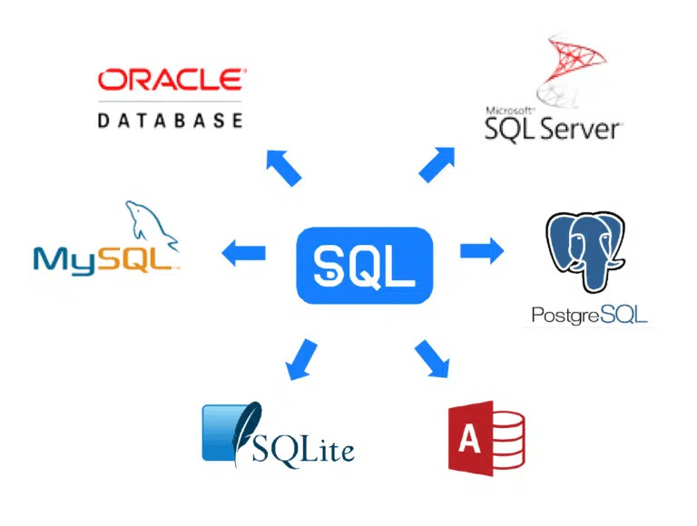
CAPACITAÇÃO EM DESENVOLVIMENTO FULL STACK
Módulo 09: Banco de Dados e SQL Instrutor: Janei Vieira
Aula 6: Consultas relacionais JOINs e subconsultas

Slide 2

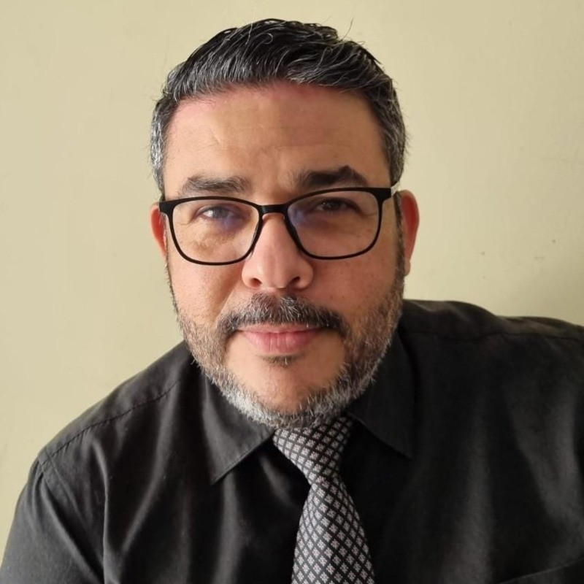

Janei Vieira
<p> Full Stack Developer 👨‍💻</p>
🎉 24 anos de experiência em tecnologia. Especialista em infraestrutura, automação, containers (Docker/Kubernetes) e desenvolvimento back-end para sistemas comerciais e aplicações em .NET C#, Python e Node.JS
👨 Foco em Front-ends com Razor Pages e Streamlit.

Slide 3
Histórico Acadêmico
Graduação: Gestão da Tecnologia da Informação.
MBA: Em Gestão Ágil de Projetos e Processos
Especializações:
Docência em Ciência e Tecnologia da Informação.
Big Data (Ciência de Dados).
Computação Em Nuvem (Cloud Computing).
Mestrando em Propriedade Intelectual para Transferência de Tecnologia e inovação https://lattes.cnpq.br/4083863936027227

Slide 4




Objetivos da Aula
Refinar consultas com filtros e ordenação.
Agrupar dados e gerar resumos com funções agregadas.
Aplicar HAVING em análises por grupo.
Relacionar tabelas com diferentes tipos de JOIN.

Slide 5
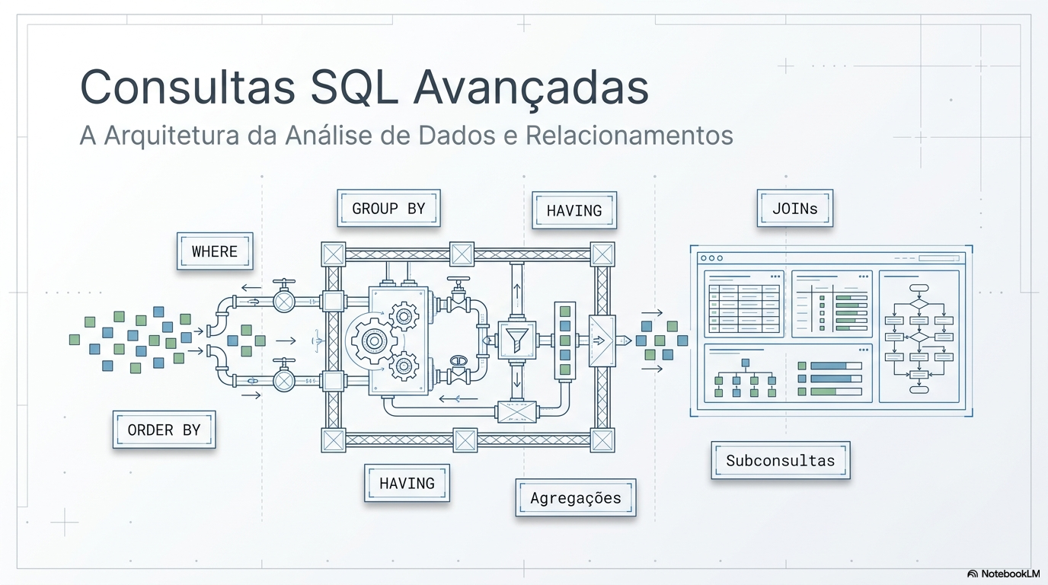

Slide 6
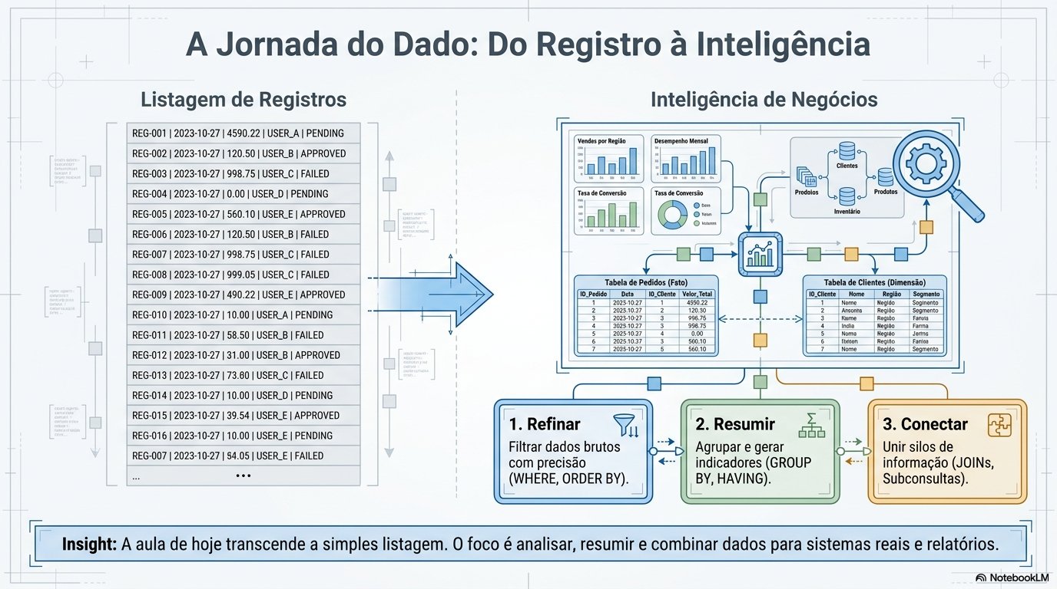

Slide 7
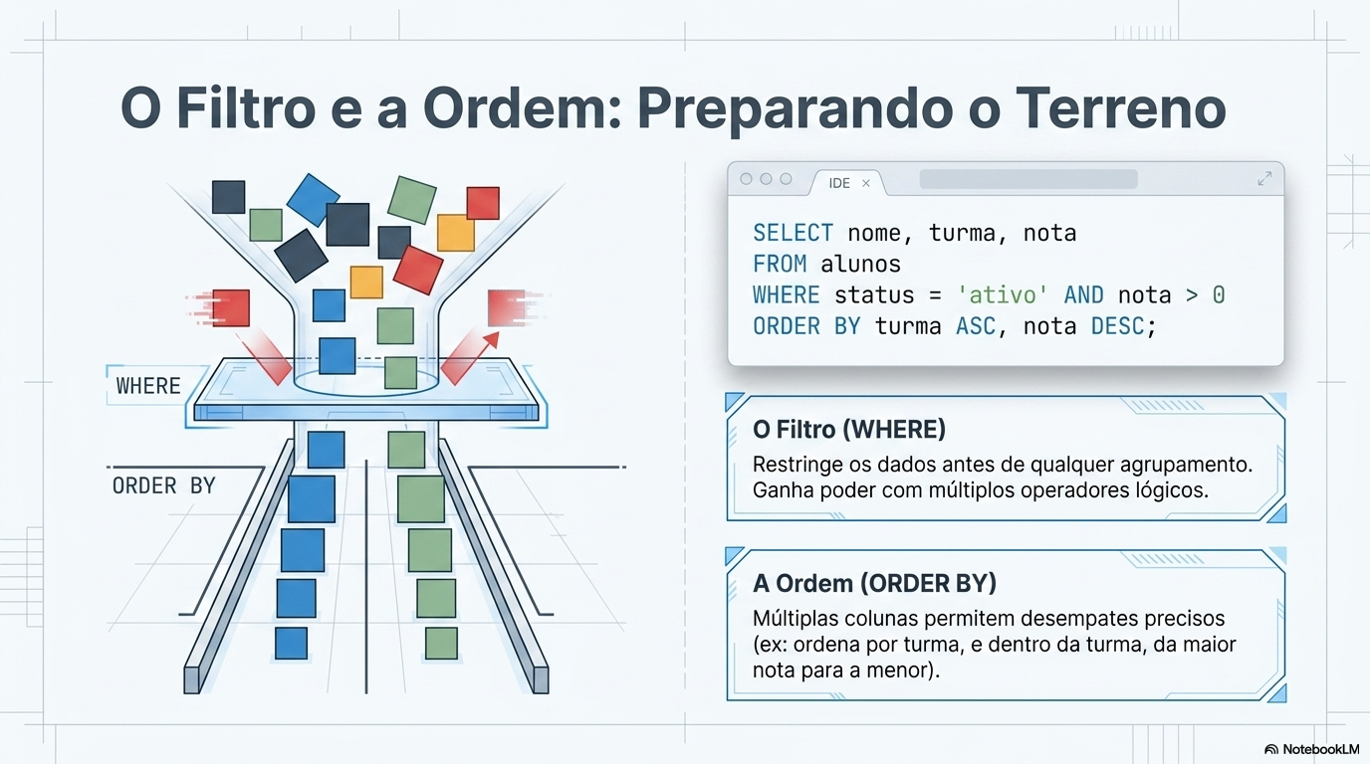

Slide 8
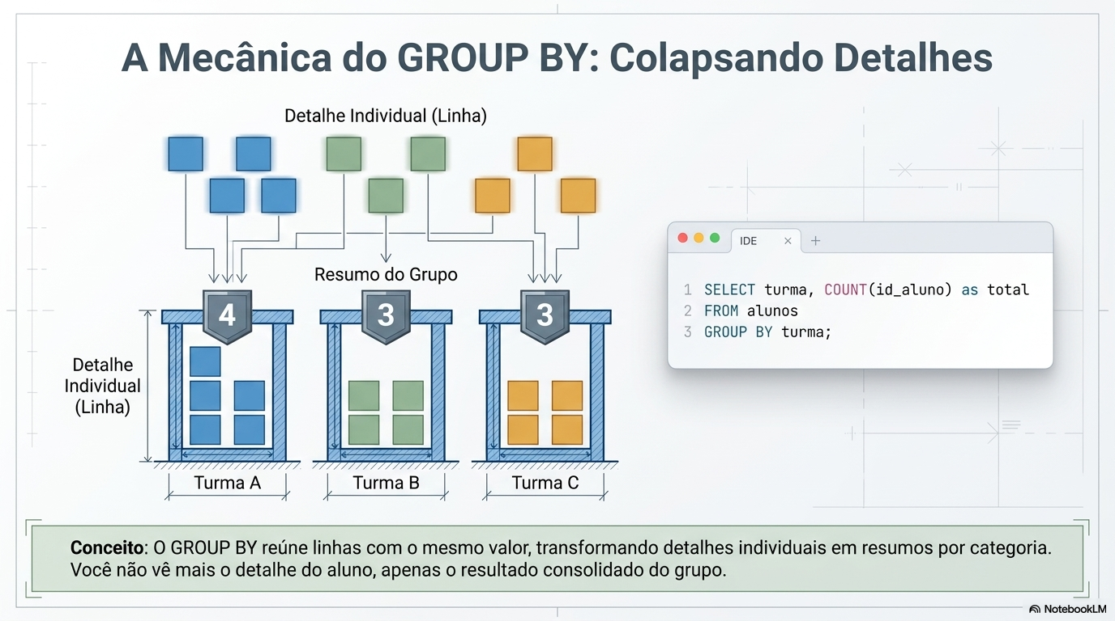

Slide 9
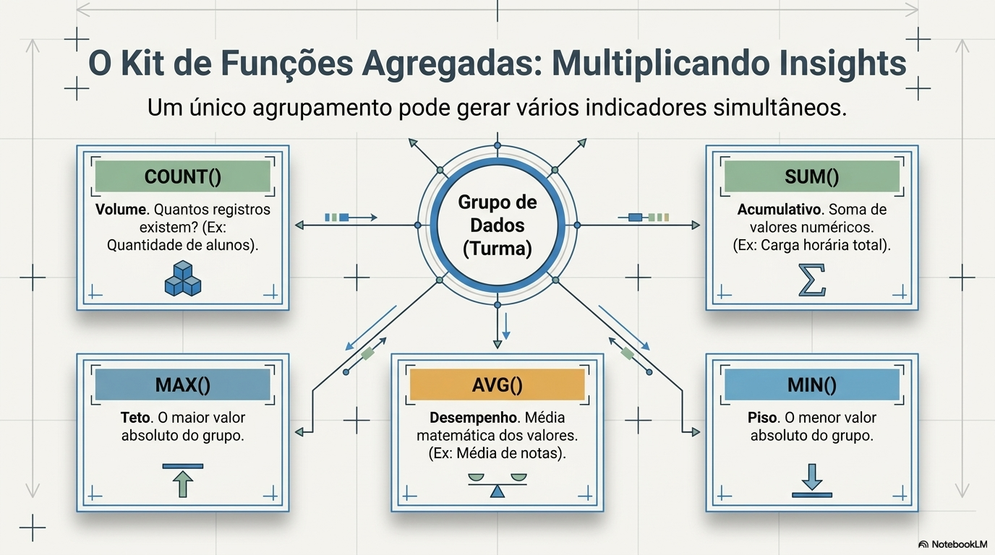

Slide 10
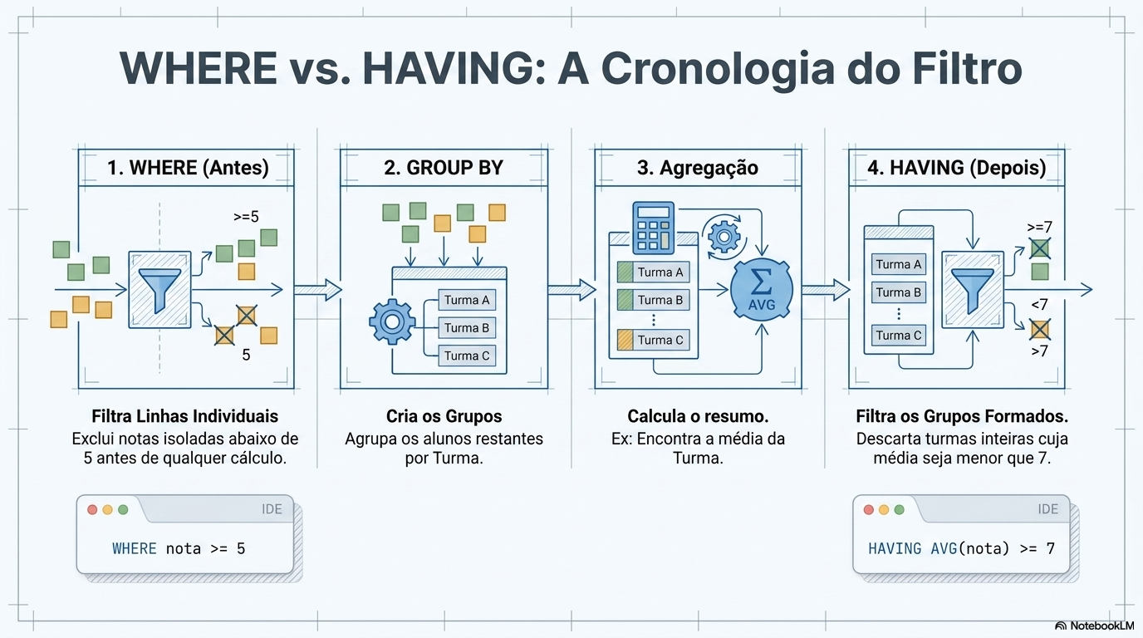

Slide 11
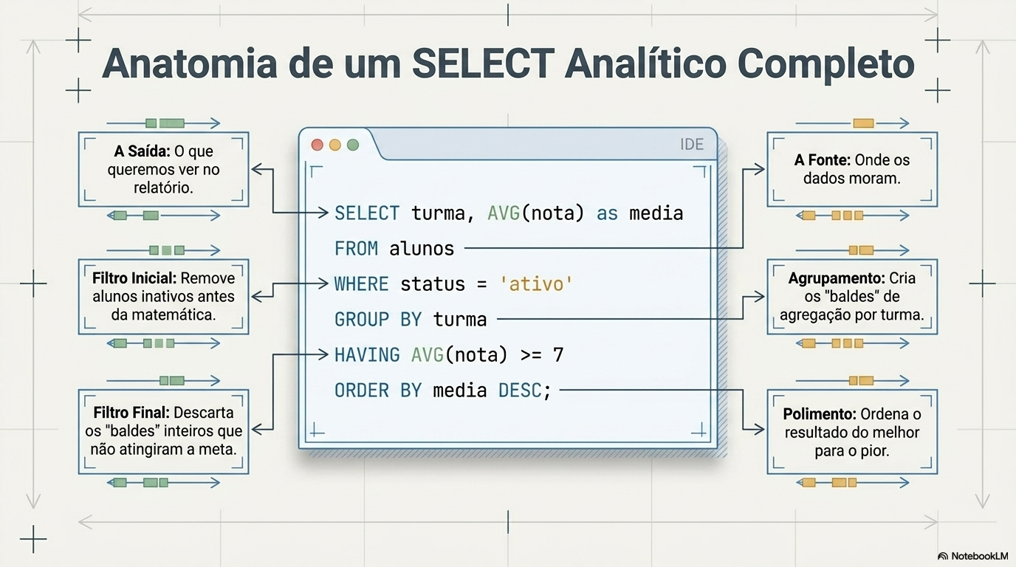

Slide 12
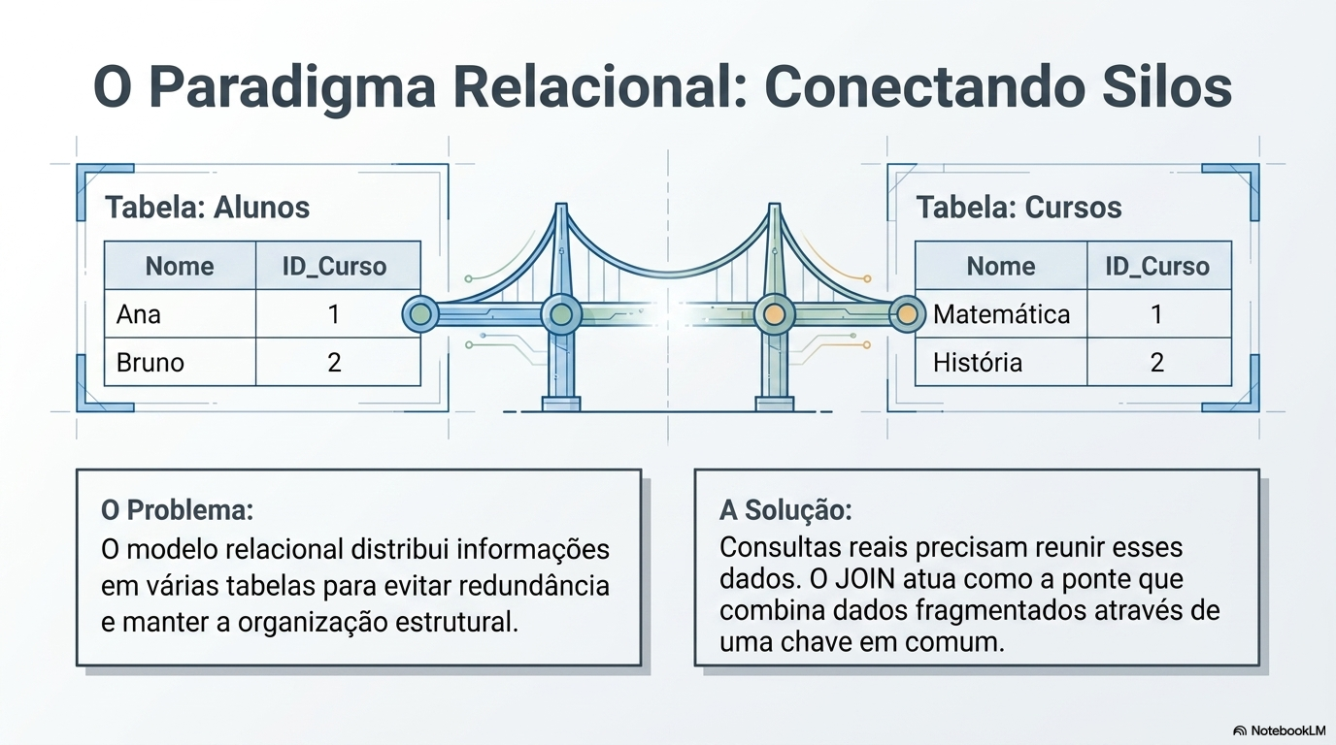

Slide 13
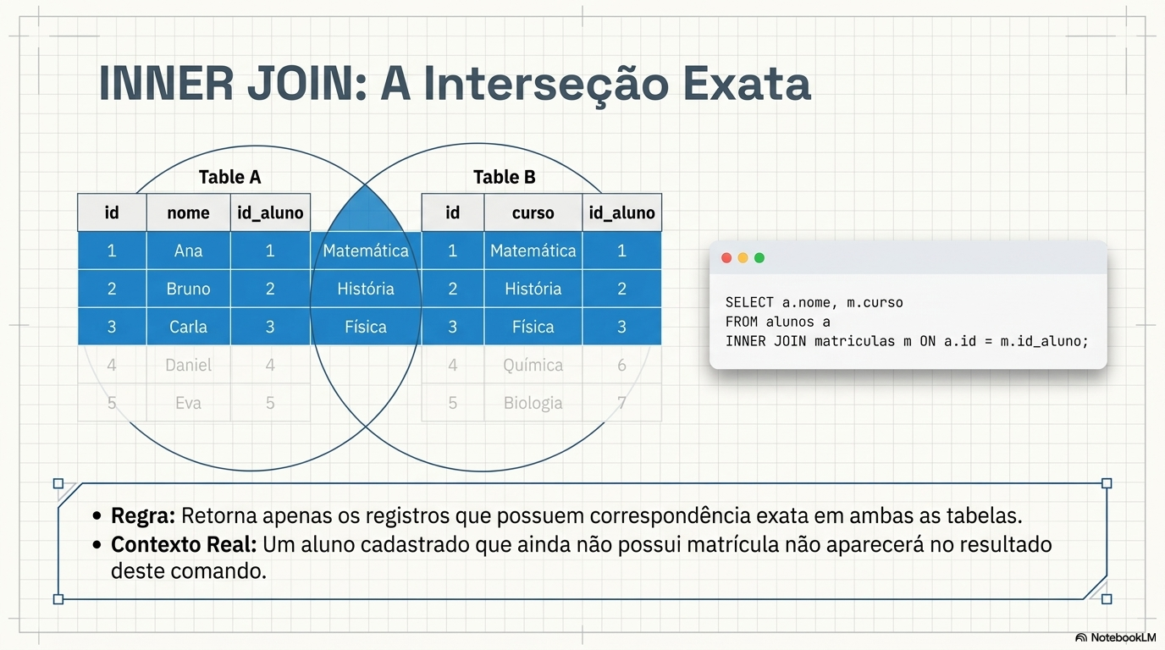

Slide 14
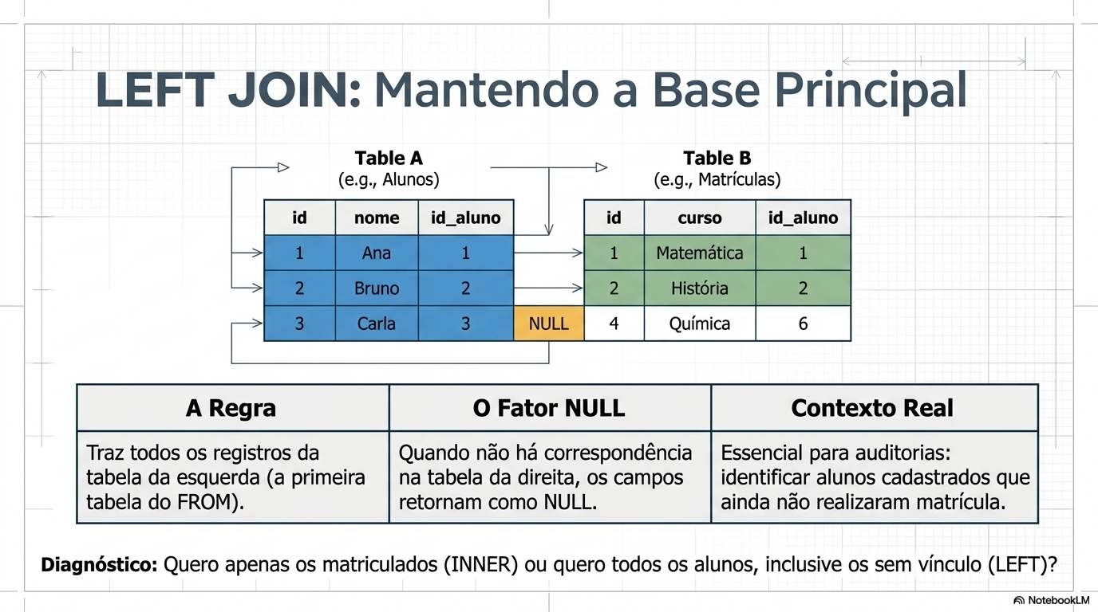

Slide 15
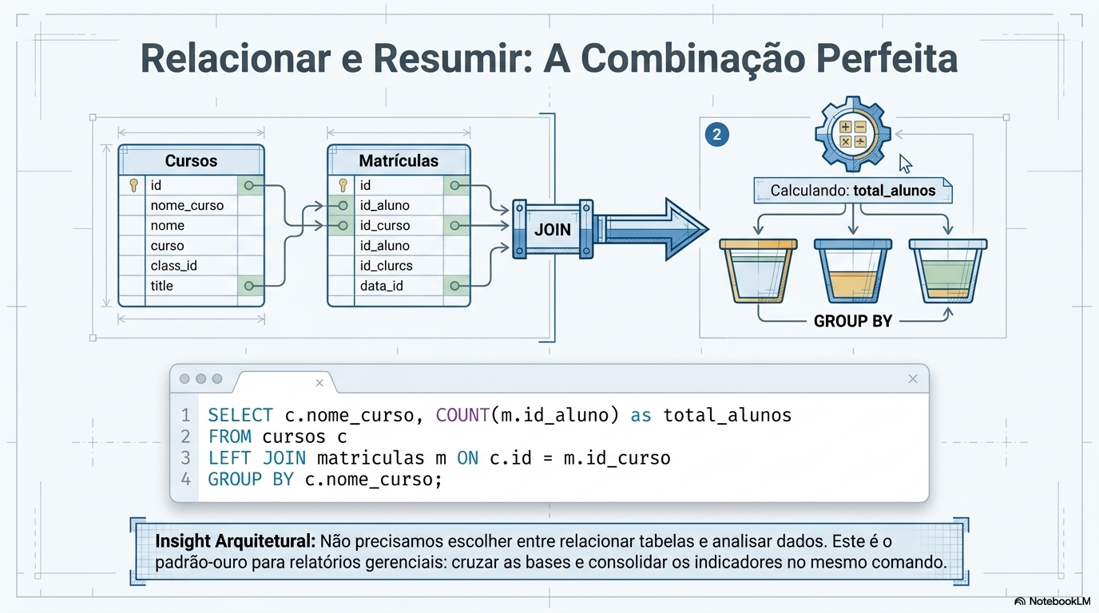

Slide 16
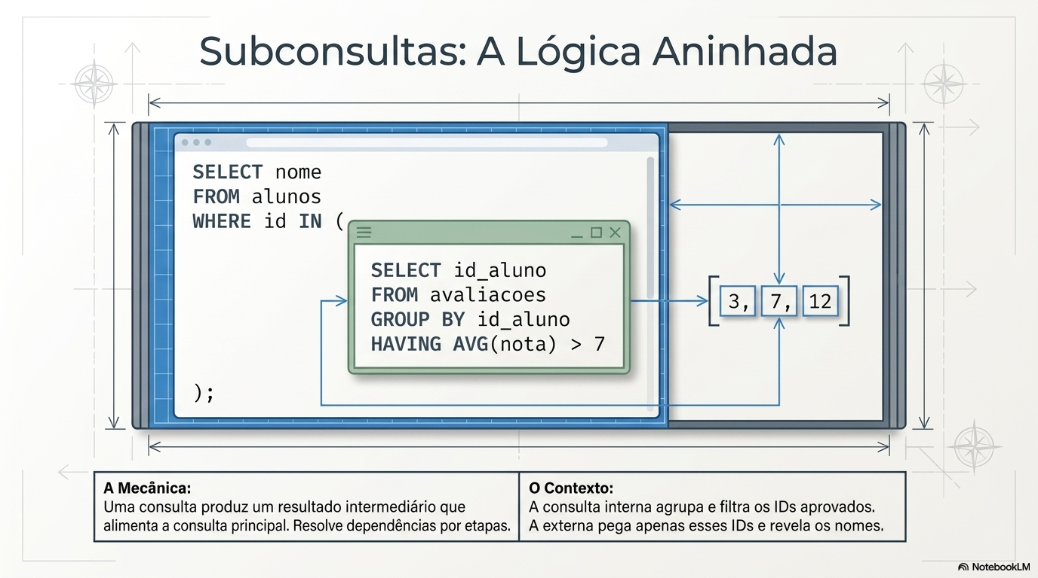

Slide 17
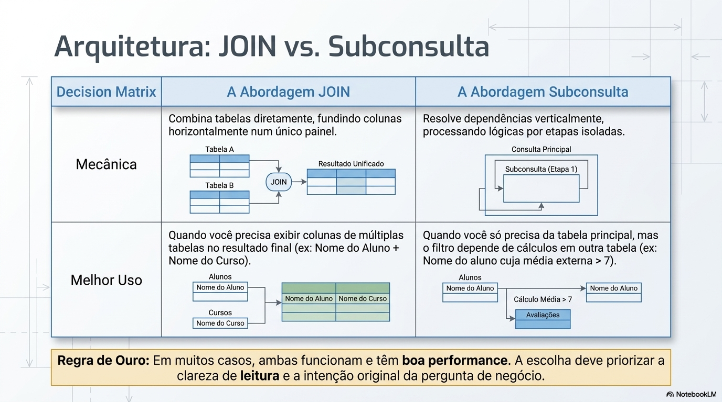

Slide 18
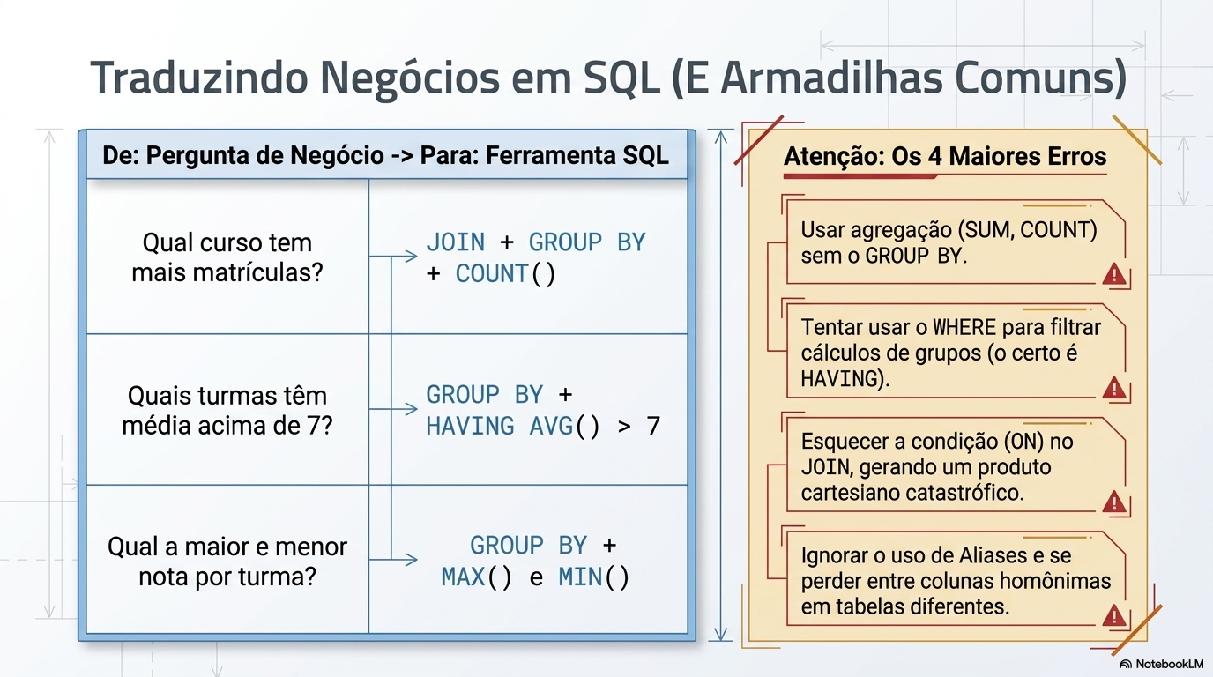

Slide 19
